Slide 1


MODULE 1
Trajectoires
et conditions difficiles

Slide 2
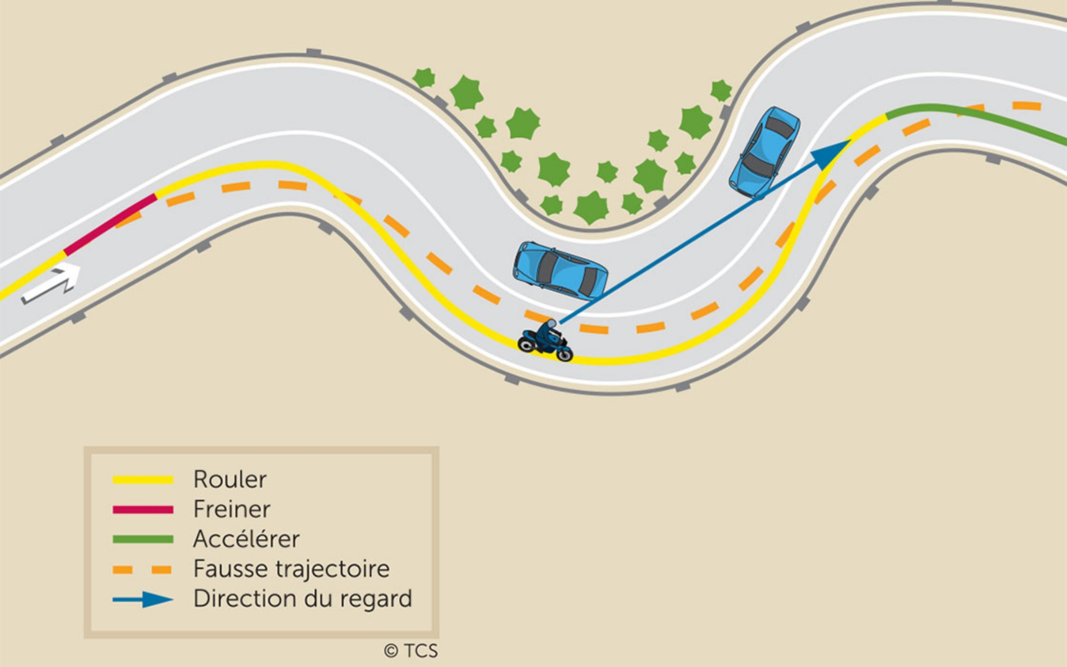


SOMMAIRE
1 Le virage à allure normale
2 Le virage à allure lente
3 Conditions difficiles

Slide 3
Le virage à allure normale
1

Slide 4
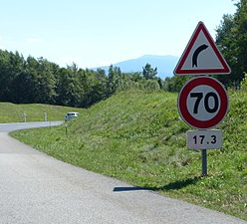
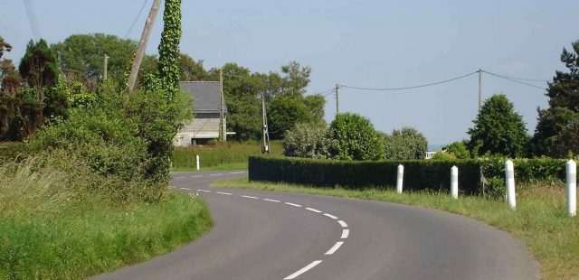
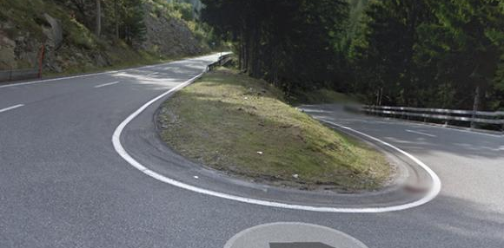
Les types de virage
Allure normale droite ou gauche
Allure lente droite ou gauche : type ½ tour ou épingle
Notes:
Ce petit quiz est pour comprendre pourquoi Evasion Moto a été créée, quel est le contexte 2RM et pourquoi on veut devenir encadrant

Slide 5
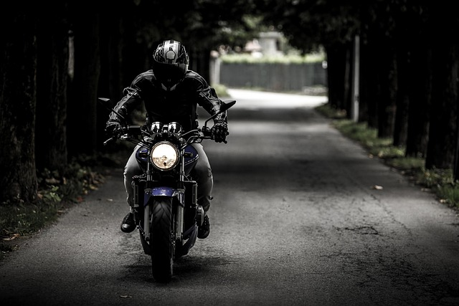
La position du corps
En ligne droite
Pieds
Bassin
Haut du corps
Tête
Main
Notes:
En ligne droite nous aurons tendance à adopter une position détendue sur la moto :
La partie la plus large de nos pieds sur les REPOSE-pieds
Le bassin près du réservoir et les jambes serrées
Le haut du corps détendu, la tête mobile
Les mains sur le guidon, bras légèrement fléchis et détendus

Slide 6
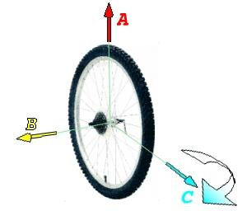
L’effet Gyroscopique
L’effet gyroscopique permet à la moto de tenir droite toute seule a partir d’une certaine vitesse
Notes:
A : 2ème axe de rotation (vitesse constante)
B : 1er axe de rotation (axe de rotation de la roue, vitesse constante)
C : axe d’application de l’effet gyroscopique
A partir de quelle vitesse s’applique-t-il ?
Dès que la roue tourne
A partir de quelle vitesse est-il suffisant pour tenir une moto droite ?
8/10 km/h
A partir de quelle vitesse est-il trop fort pour empêcher le guidon de tourner ?
25-30 km/h
→ notion de contre guidage

Slide 7
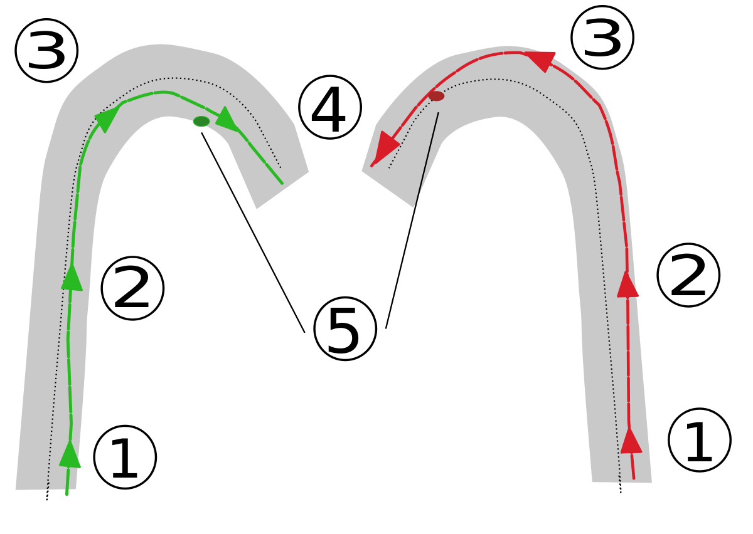
Les trajectoires
1 : Entrée
2 : Découverte
3 : Sollicitation
4 : Reprise de stabilité
5 : “Point de corde”

Slide 8
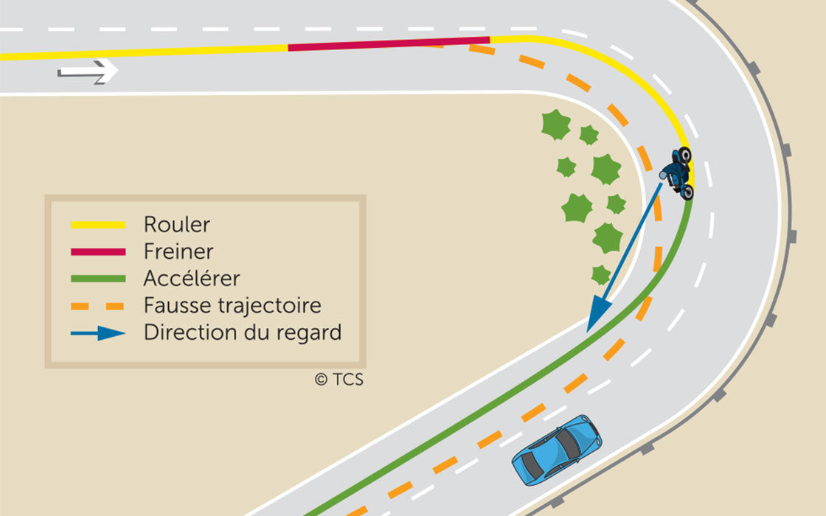
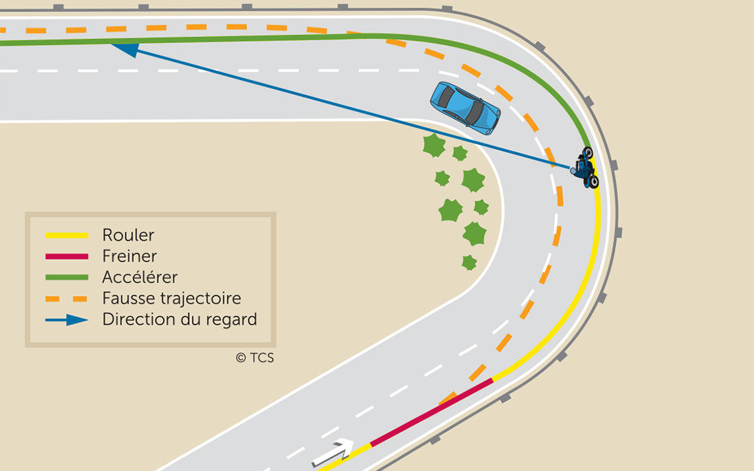
Les trajectoires

Slide 9
Les points importants
Le regard
La force centrifuge
Adapter son allure
Freinage et transfert de masse
Les positions et appuis
La remise de gaz
Replacement

Slide 10

Les points importants
1. Le regard
Le regard :
Permet la découverte et l’anticipation
Toujours le placer au loin
Notes:
On veille à se placer sur la route de façon à bien voir et à être bien vu
À l’approche d’un virage à allure normale :
regard au loin pendant la prise d’information puis pendant le virage

Slide 11
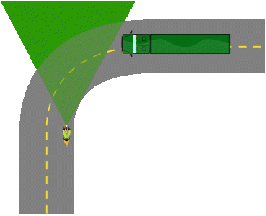
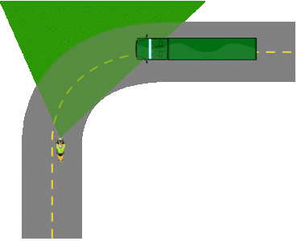
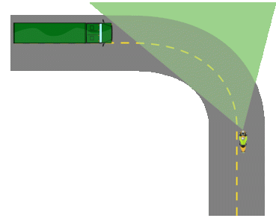
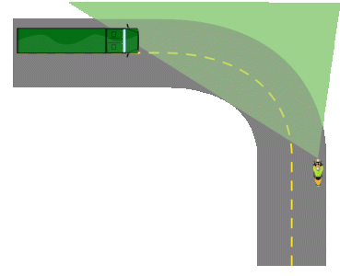
Les points importants
1. Le regard
Mauvais Positionnement
Bon Positionnement

Slide 12
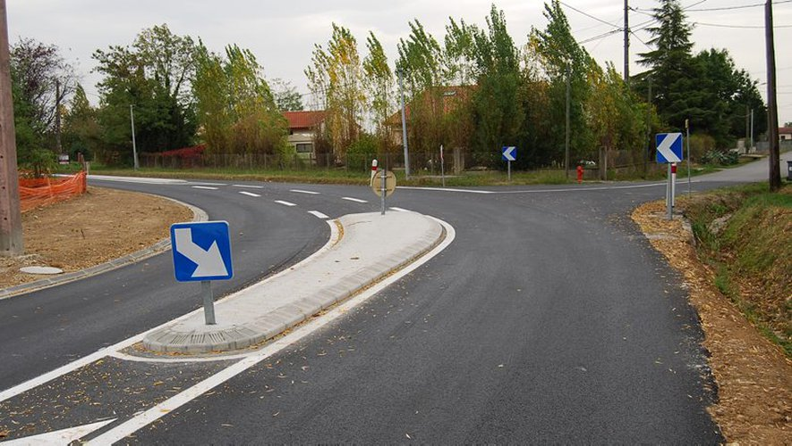
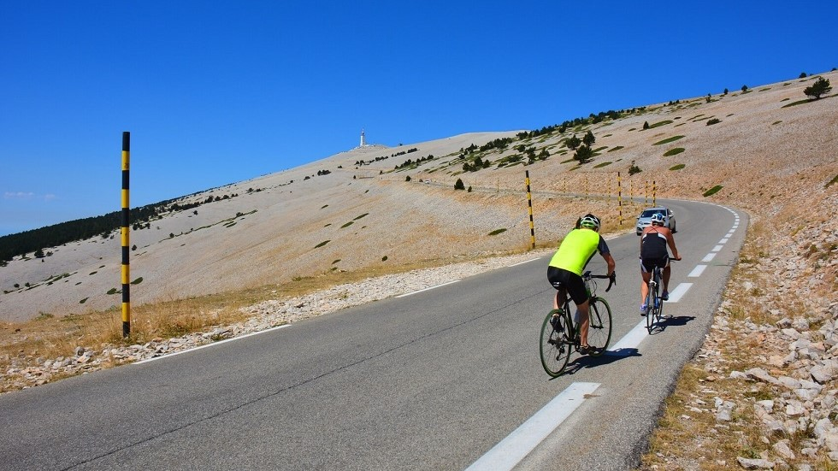
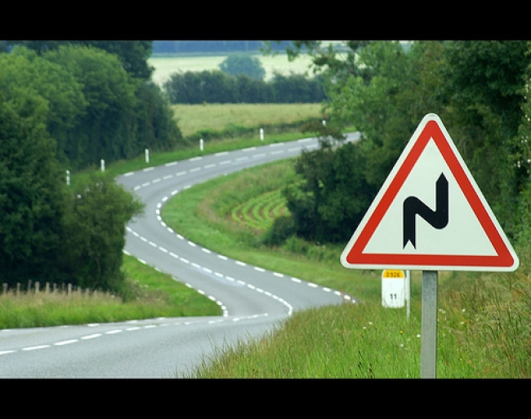
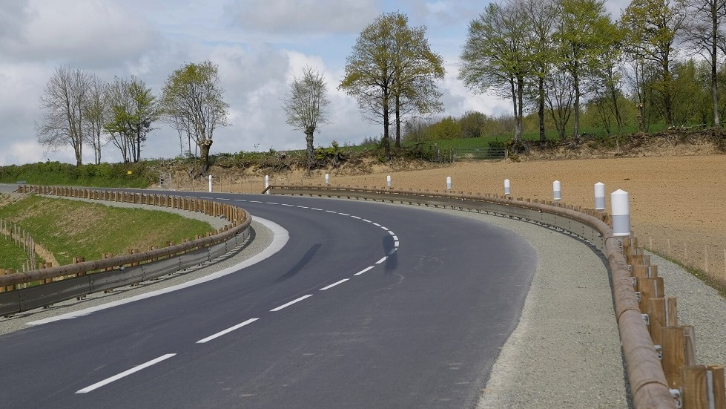
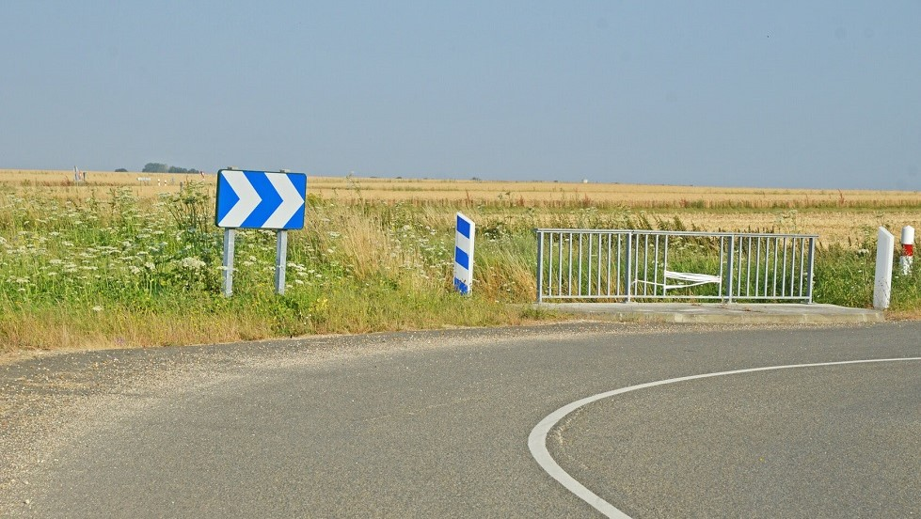
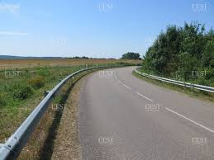
La prise d’informations
Les points importants

Slide 13
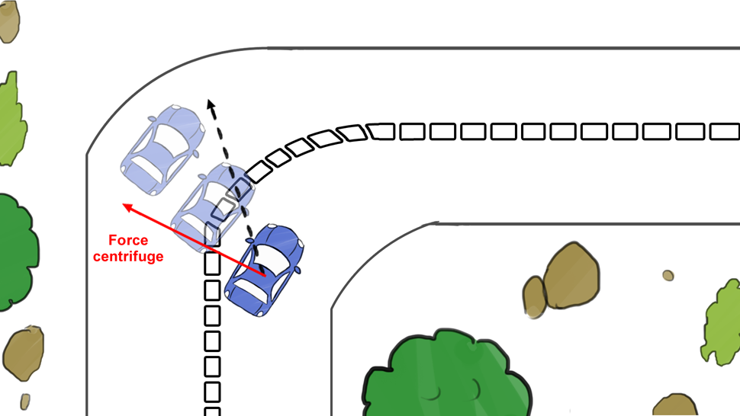
2.
La force
centrifuge
FORMULE DE LA FORCE CENTRIFUGE
Force centrifuge =
FC =
Masse du véhicule x Vitesse au carré
Rayon de braquage
MV²
R

Slide 14
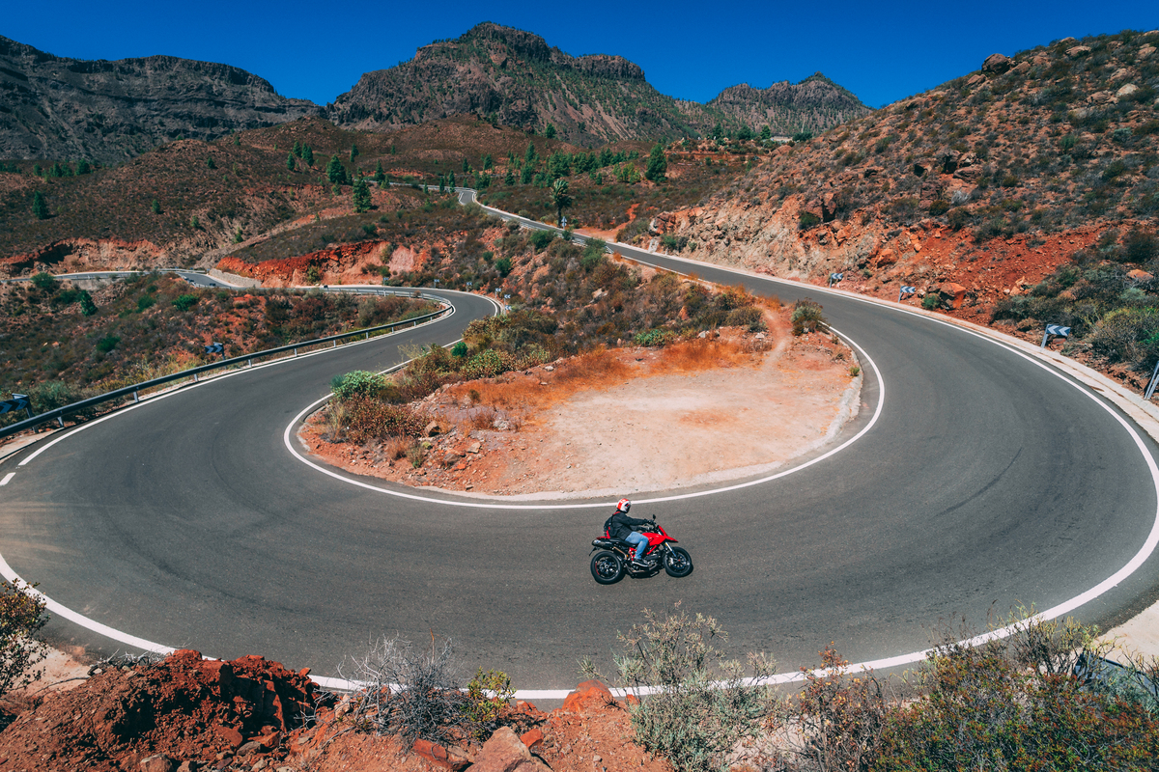
Les points importants
3. Adapter son allure
Décélération
Freinage
Rétrogradage
Remise et maintien des gaz pendant le virage

Slide 15
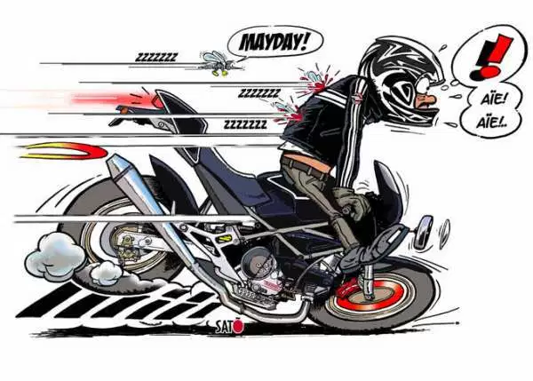
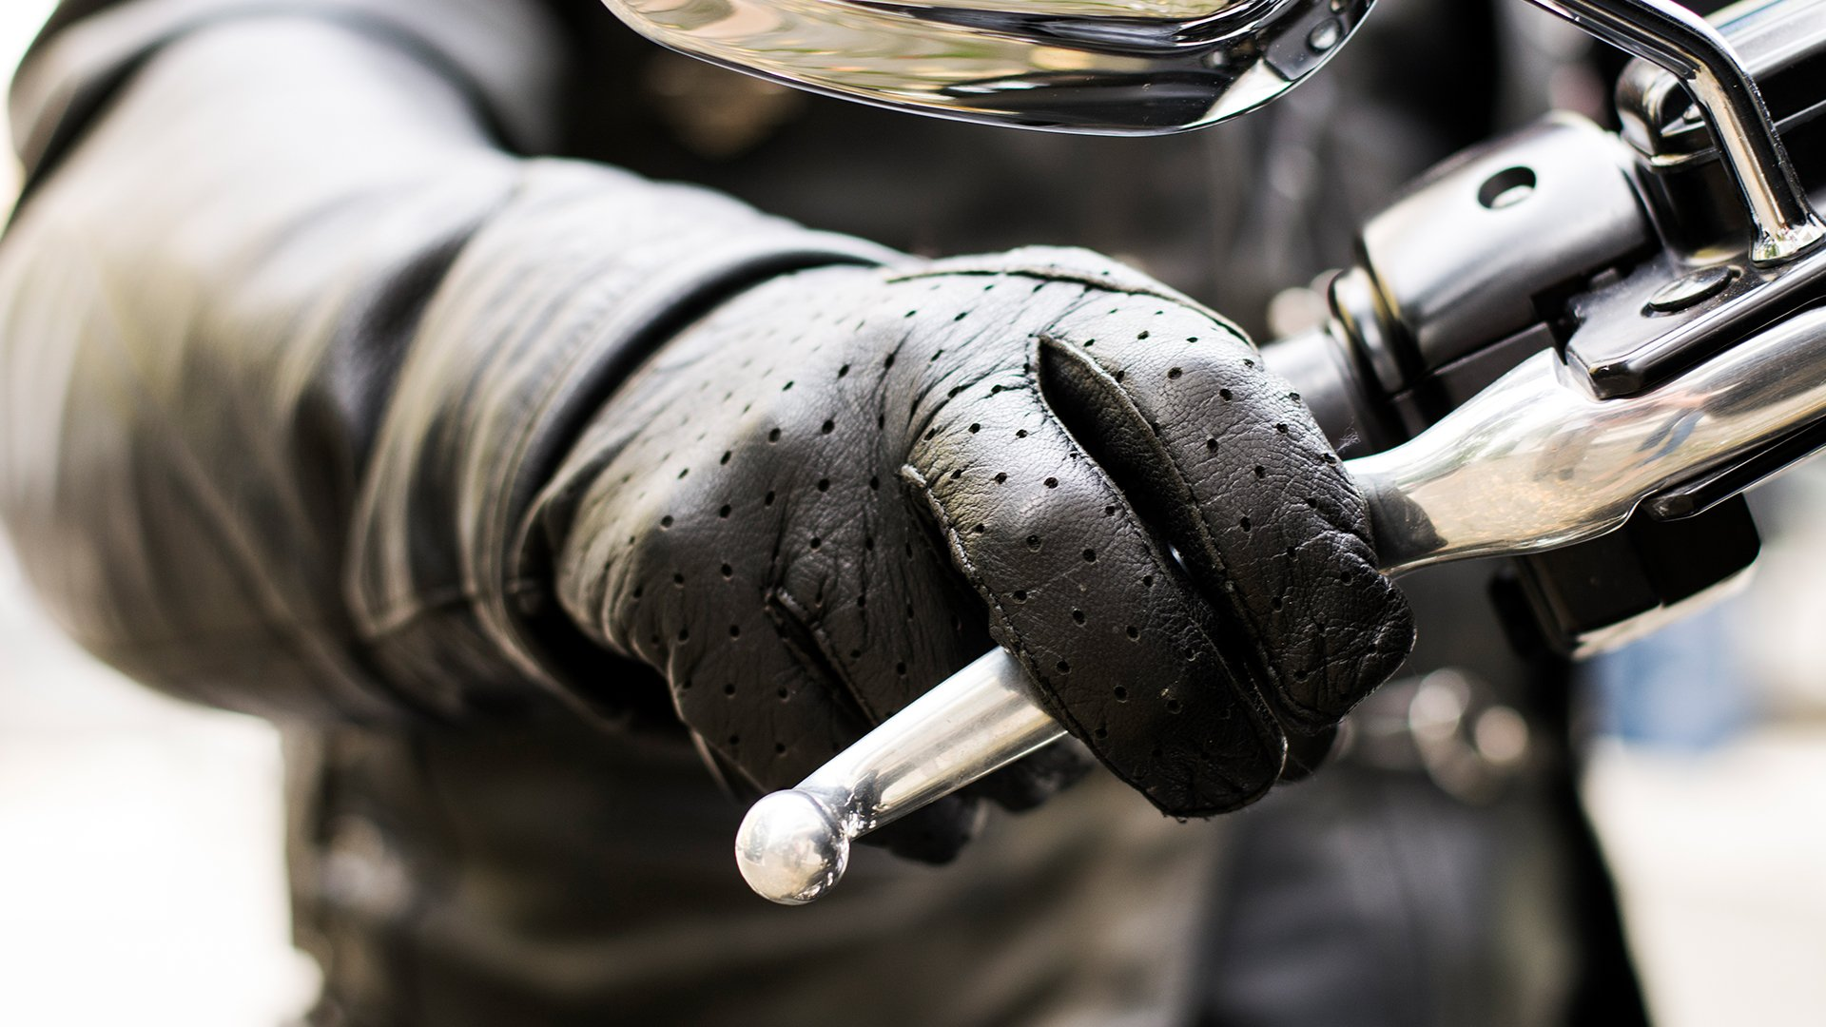
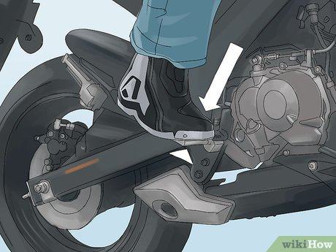
Les points importants
4. Freinage et transfert de masse
Frein Arrière
Frein Avant
Notes:
La séquence de freinage dégressif se déroule de la manière suivante :
Commencer gentiment avec le frein arrière :
comme la moto va exercer son effort principalement sur le train avant, commencer par l'arrière permet de stabiliser la moto en comprimant un peu l'amortisseur arrière.
Ceci est encore plus important si vous avez un passager ou des bagages.
2. Une fraction de seconde plus tard, prendre le frein avant
L'action sur l'arrière ayant abaissé le centre de gravité, la stabilité globale aura augmenté, ce qui permet de réduire le mouvement de transfert de charge sur le pneu avant, ce qui permet de freiner plus fort.
Une fraction de seconde plus tard, exercer plus de pression sur le frein avant
Le pneu avant étant désormais chargé, il est capable d'être mis en contrainte et d'encaisser tout l'effort maximal de décélération et à ce moment, le frein arrière devient inutile.
C'est quand le transfert de charge est effectué que la puissance de freinage peut être sollicitée à son optimum.
À l'inverse, prendre brutalement le frein avant sans avoir au préalable effectué ce transfert de charge présente de forts risques de blocage, puisque l'on va durement solliciter un pneumatique qui n'est pas chargé de manière optimale.
Dans le virage, il est conseillé de relâcher le frein avant au risque de redresser la moto.
Le frein arrière peut encore être sollicité si besoin
Il est possible de freiner de l’avant dans un virage à condition de connaitre la technique :
Freinage avec douceur pour ne pas comprimer la fourche (ou peu).
C’est la remontée de la fourche après la compression qui déstabilise la moto et la fait se redresser.

Slide 16
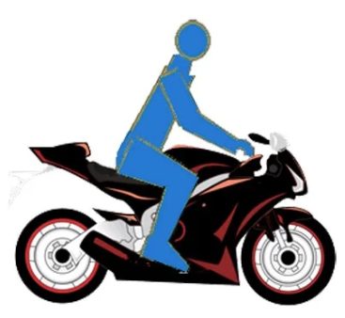
Les points importants
5. LES POSITIONS et appuis
Tout au long d’un virage, on adopte plusieurs positions sur la moto.
On veille à se placer sur la route de façon à bien voir et à être bien vu
Placement sur la voie
Position des bras lors de la décélération et du freinage
Contre-guidage
Genoux + Pieds
Notes:
Tout au long d’un virage, on adopte plusieurs positions sur la moto.
On veille à se placer sur la route de façon à bien voir et à être bien vu
À l’approche d’un virage à allure normale :
regard au loin pendant la prise d’information puis pendant le virage
Placement sur la voie
Lors de la décélération et du freinage, on contracte les bras (ou les tendre) afin d’éviter de s’écraser contre le guidon.
Les Différents appuis
Dans le virage on pousse sur le guidon avec le bras se trouvant à l’intérieur du virage afin de commencer un « contre-guidage »
Au moment du virage, on poussera sur le guidon :
- a droite pour un virage à gauche
- à gauche pour un virage à droite
On peut aussi tirer avec le bras extérieur ou faire 2 deux
On appuie sur le pied intérieur
On pousse sur le genou extérieur

Slide 17
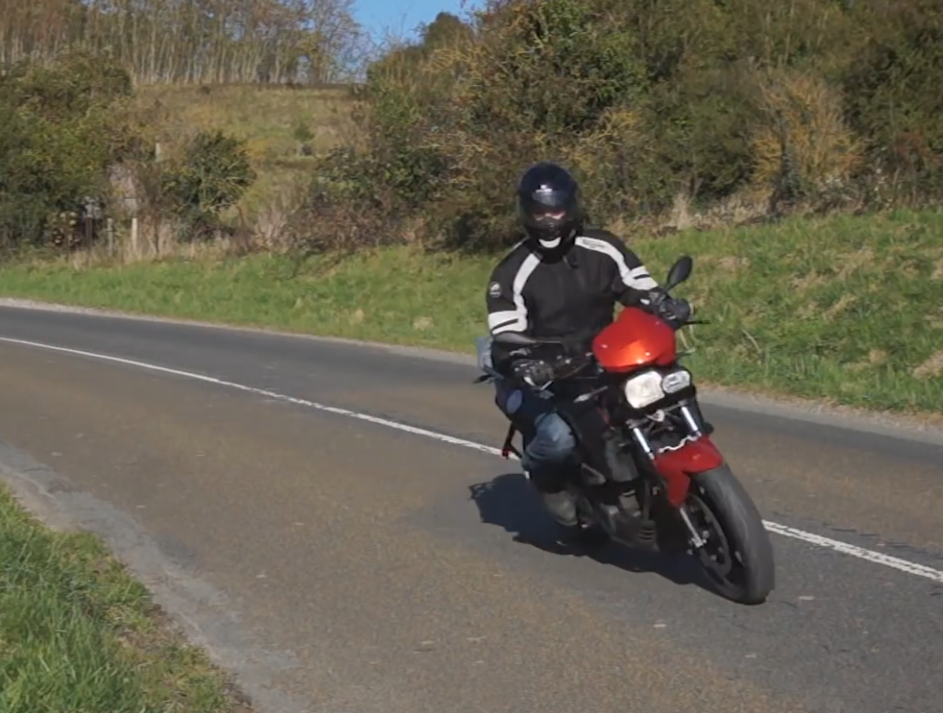
Les points importants
5. LES POSITIONS
Position 1
Dans l’axe de la moto
Avantage
vs
Inconvénients
Notes:
Position 1
Dans l’axe de la moto :
Avantage : c’est plus naturel
Inconvénients :
la tête peut légèrement déborder dans la voie opposée
Ca peut perturber la sensation d’équilibre en penchant la tête dans l’axe du corps

Slide 18
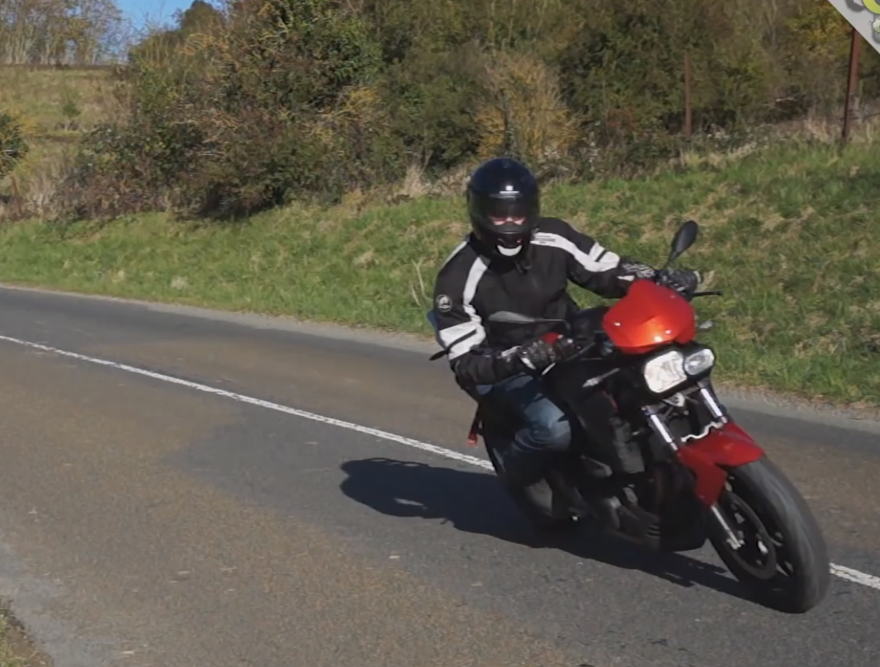
Les points importants
5. LES POSITIONS
Position 2
Buste sorti vers l’intérieur
Avantage
vs
Inconvénients
Notes:
Position 2
Buste sorti vers l’intérieur
Avantage : réduit l’angle pris par la moto (utile en cas de faible adhérence)
Inconvénients :
La sortie du virage apparaît plus tard
Réduit la réactivité sur la moto
On peut l’utiliser dans le cas ou la visibilité est optimale ou lorsque l’adhérence est précaire

Slide 19
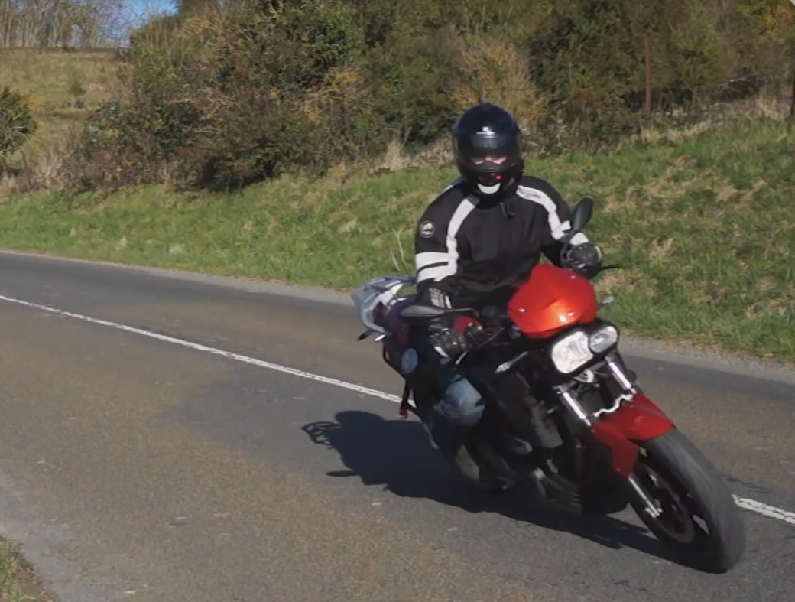
Les points importants
5. LES POSITIONS
Position 3
Buste perpendiculaire à la route
Avantage
vs
Inconvénients
Notes:
Position3
Buste perpendiculaire à la route
Avantage : la sortie du virage est visible plus tôt
Inconvénient : Réduit l’angle de la moto avec la route → attention en cas d’adhérence précaire
Position adoptable dans des conditions optimales pour augmenter la visibilité dans un virage

Slide 20
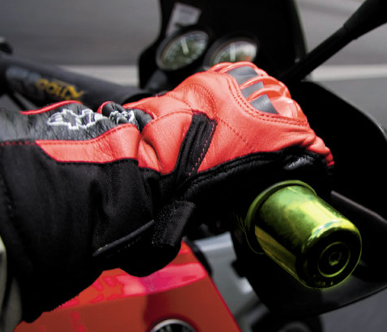
Les points importants
6. La remise de gaz
A la remise des gaz, on met un peu de poids à l’avant de la machine en pliant légèrement les coudes pour éviter le délestage de la roue avant (transfert de masse vers l’arrière), et on se repositionne dans l’axe de la moto

Slide 21
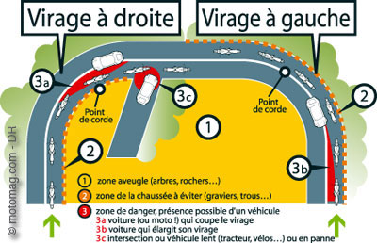
Les points importants
7.
LE Replacement

Slide 22
Le virage à allure Lente épingles et demi-tours
2

Slide 23
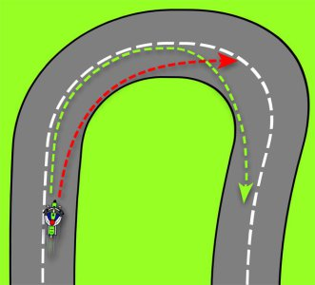
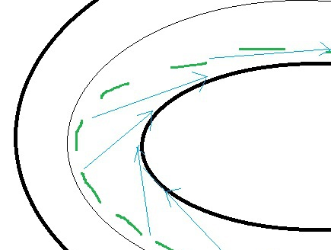
ALLURE LENTE
La Trajectoire
Notes:
Regard mobile et évolutif
Phase de décélération
Phase de sollicitation : équilibre en v ou perpendiculaire, débrayage
Phase de reprise, accélération et point de patinage
Placement sur la chaussée
Contrairement à un virage à allure normale, on poussera le guidon dans le sens du virage
Dans le virage on adoptera un équilibre en v afin de laisser la moto tourner avec un rayon réduit au minimum sans qu’elle ne tombe
- Pieds sur les repose-pieds
- Genoux serrées
- Bras intérieur tendu qui pousse sur le guidon
- Coude du bras extérieur plié vers le bas
- Buste sorti a l’inverse de la moto
- Tète tournée et regard très loin

Slide 24
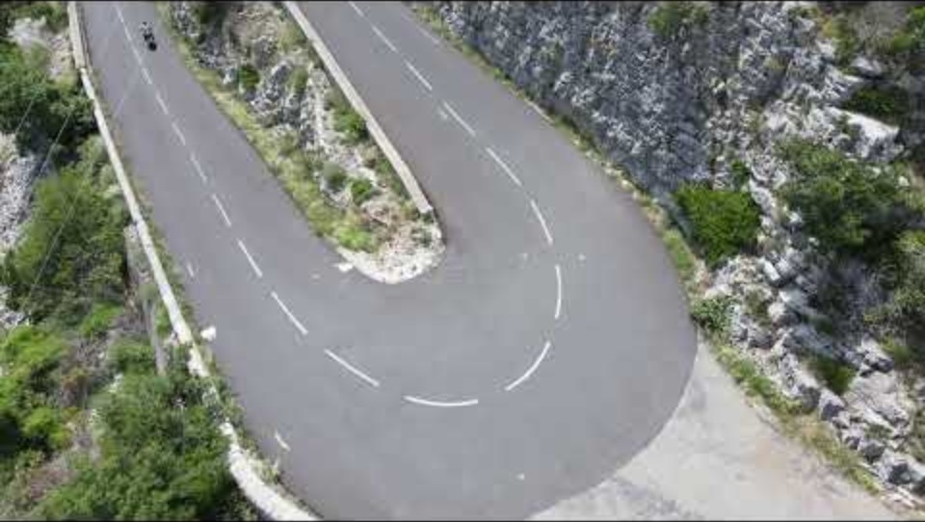
ALLURE LENTE
La Trajectoire
Notes:
Regard mobile et évolutif
Phase de décélération
Phase de sollicitation : équilibre en v ou perpendiculaire, débrayage
Phase de reprise, accélération et point de patinage
Placement sur la chaussée
Contrairement à un virage à allure normale, on poussera le guidon dans le sens du virage
Dans le virage on adoptera un équilibre en v afin de laisser la moto tourner avec un rayon réduit au minimum sans qu’elle ne tombe
- Pieds sur les repose-pieds
- Genoux serrées
- Bras intérieur tendu qui pousse sur le guidon
- Coude du bras extérieur plié vers le bas
- Buste sorti a l’inverse de la moto
- Tète tournée et regard très loin

Slide 25
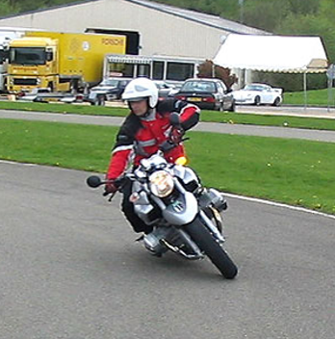
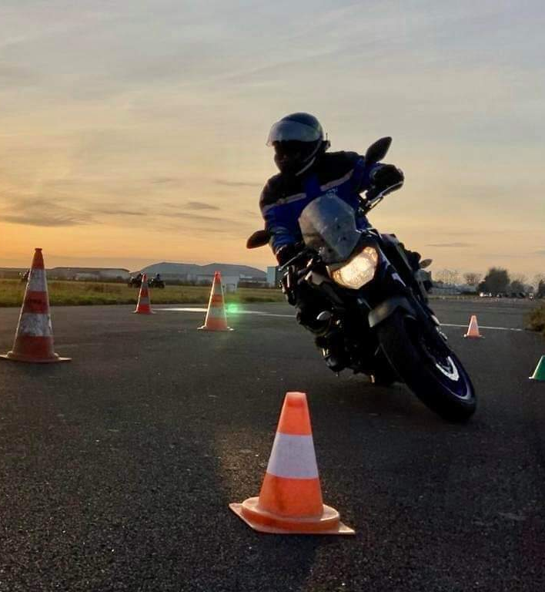
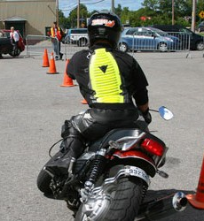
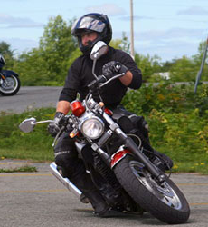
ALLURE LENTE
La Technique
Notes:
Regard mobile et évolutif
Phase de décélération
Phase de sollicitation : équilibre en v ou perpendiculaire, débrayage
Phase de reprise, accélération et point de patinage
Placement sur la chaussée
Contrairement à un virage à allure normale, on poussera le guidon dans le sens du virage
Dans le virage on adoptera un équilibre en v afin de laisser la moto tourner avec un rayon réduit au minimum sans qu’elle ne tombe
- Pieds sur les repose-pieds
- Genoux serrées
- Bras intérieur tendu qui pousse sur le guidon
- Coude du bras extérieur plié vers le bas
- Buste sorti a l’inverse de la moto
- Tète tournée et regard très loin

Slide 26
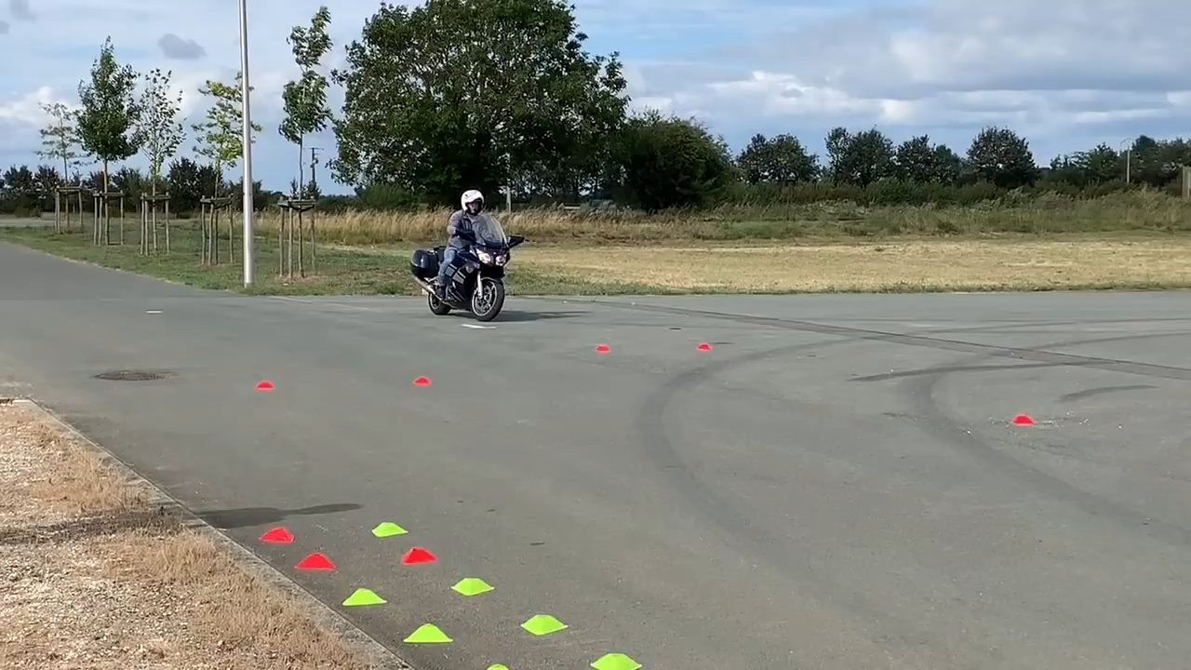
ALLURE LENTE
La Démo

Slide 27
CONDITIONS DE ROULAGE DIFFICILES
Quelques exemples
3

Slide 28
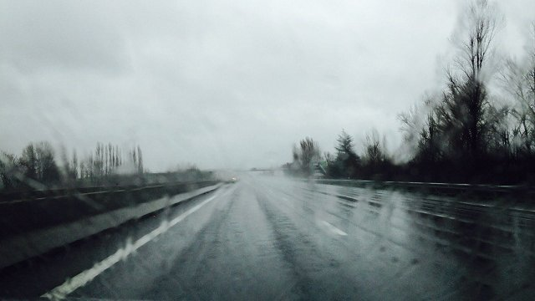
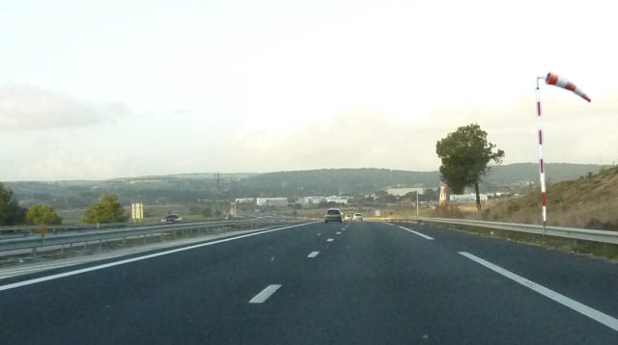
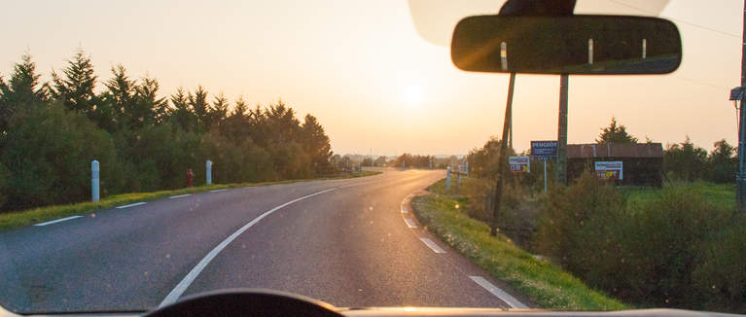
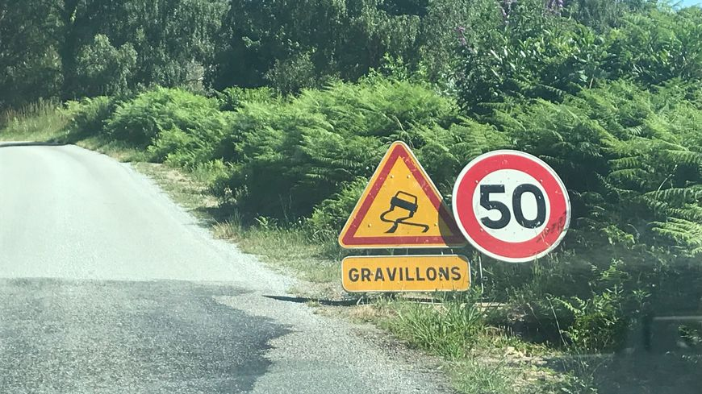
Conditions de roulage difficiles
LA PLUIE
LE VENT
Le Soleil Couchant
LES GRAVILLONS

Slide 29
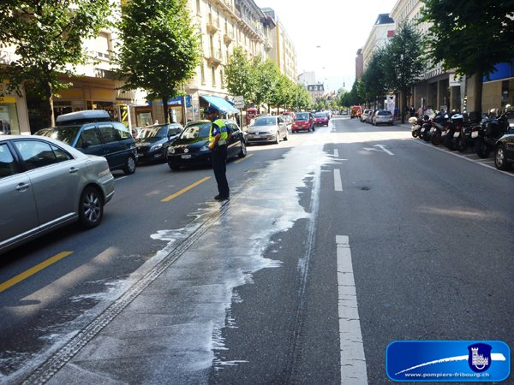

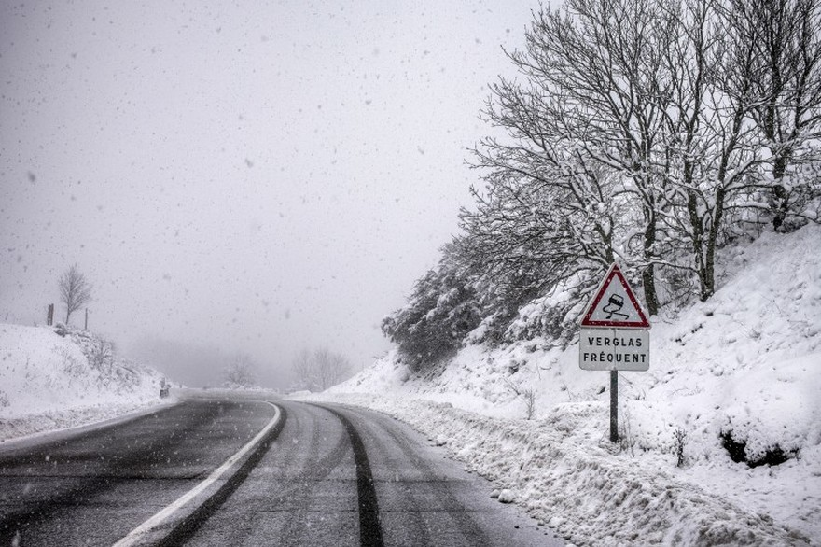
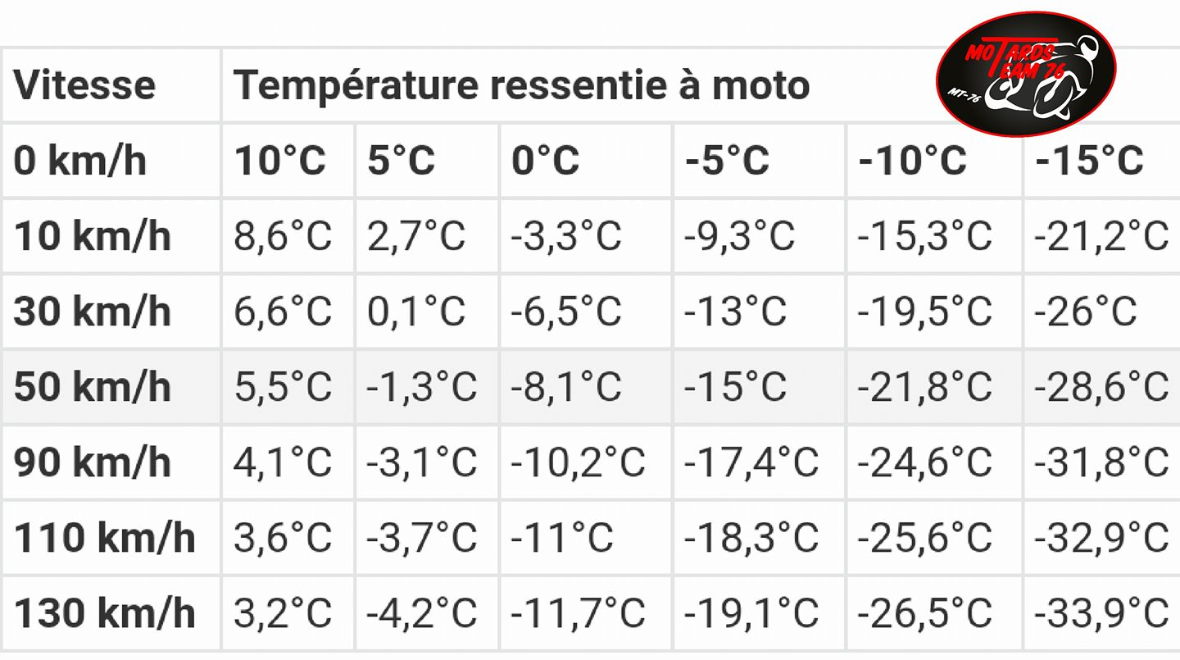
Conditions de roulage difficiles
LE BROUILLARD
LES HYDROCARBURES
LES GRAVILLONS
La Neige et le Verglas

Slide 30
Conditions de roulage difficiles
DifficultéS
Mauvaise visibilité, route glissante, froid, difficultés à voir et à être vu, buée ou pluie sur la visière,
vêtements mouillés ou gelés, projections d’eau, de neige, ou de gravillons de la part des autres véhicules…
conseils
Anticiper davantage, augmenter les distances de sécurité, être souple sur les commandes (utilisation du frein arrière, frein avant, poignée des gaz, gestion de l’embrayage), tout faire pour augmenter la prise d’information, se faire voir des autres, s’arrêter si les conditions sont trop difficiles…
Augmentation de la concentration et donc de la fatigue.
Préférer faire des pauses plutôt que de vouloir sortir au plus vite de ces conditions

Slide 31
Trajectoires et conditions difficiles
MERCI
Et bonne route

